Slide 1
虚拟内存（VM）是什么？
2023/12/29

Slide 2
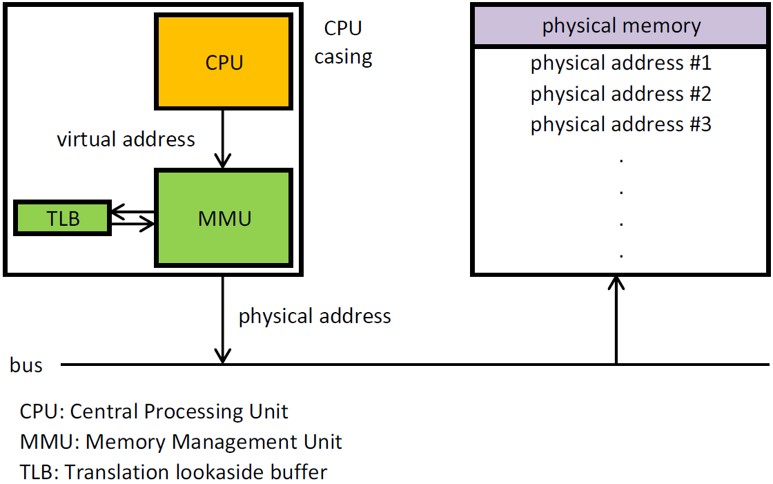
虚拟内存（virtual memory)是什么？
回顾
CPU
内存：指令和数据
内存地址
CPU和内存之间加了一层 转换
MMU

Slide 3
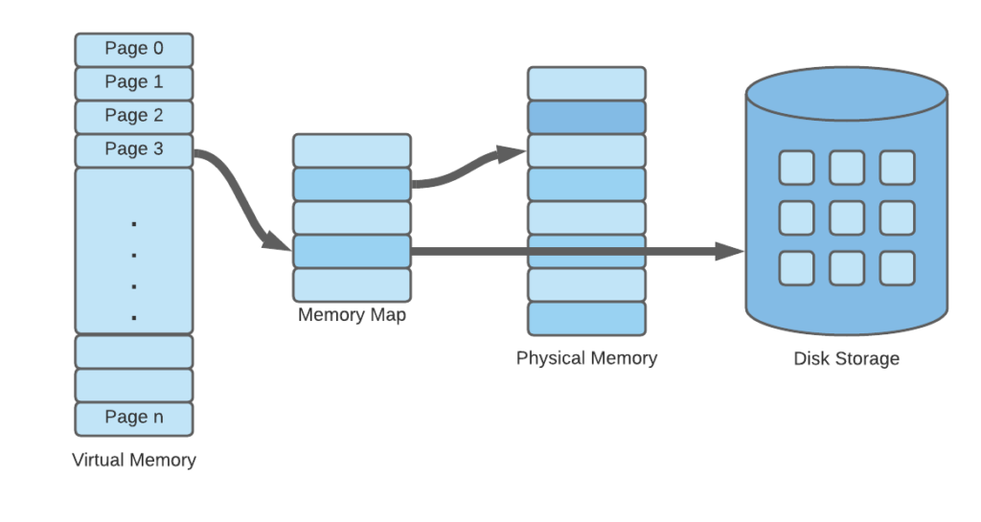
为什么要有虚拟内存？
小系统（比如很多嵌入式）并不需要
主要目的
更好支持多线程
友好简单的内存模型
互相保护和共享
更容易处理内存分块（fragmentation)
更容易支持存储作为内存的备份 (demand paging)
成本：复杂性和逻辑/时间成本
需要专门的硬件和缓存（TLB）

Slide 4
虚拟内存的相关角色
CPU 模型的一部分
CPU提供机制
底层实施也在CPU里面，早期有独立的MMU芯片
操作系统负责管理和政策
核心代码在这里
多个地址空间（address space）
应用层是透明的
但优秀的程序员会了解
一个进程的多个线程在同一个地址空间里

Slide 5
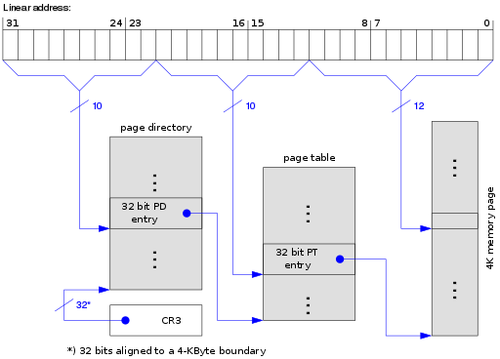
虚拟内存细节
虚拟地址到物理地址的转换
例如32位转成34位
一页page的转换
虚拟内存的控制
页表 page table 会代表转换
内存不存在会通知操作系统
页表切换：context switch的一部分

Slide 6
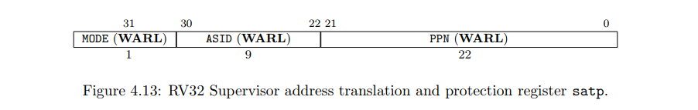
RISC-V 虚拟内存支持 （RV32 Sv32)
三种CPU状态：M, S, U
一个S-状态CSR：satp
一位决定是否用虚拟内存：mode
转换表的物理地址：PPN
二级转换表
32位地址：12位，10+10位两层2^10的表
表的每一个元素是PTE

Slide 7
操作系统的主要工作
维护page table
切换page table
内存不够时决定如何分配
内核和进程的内存共享
进程之间的共享和copy

Slide 8
延伸话题
用虚拟内存来支持文件I/O
mmap(2)
跨网络
I/O设备的MMU
虚拟化下的虚拟内存

